Slide 1
Permakultura u školi
Marko Ban, Permakultura Dalmacija

Slide 2
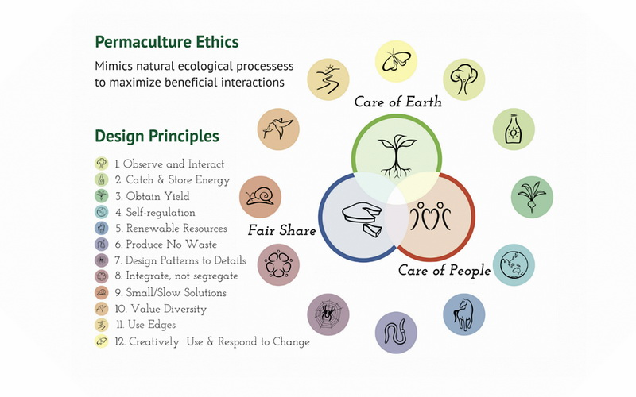
Ukratko o permakulturi

Slide 3
Definicija permakulture
Permakultura osmišljava i razvija sustave te primjenu etičkih smjernica i načela za planiranje, projektiranje i održavanje održivih životnih prostora ljudi u skladu s prirodom.
Riječ "permaculture" su sredinom sedamdesetih godina skovali Australci Bill Mollison i David Holmgren od riječi permanent agriculture
Permakulturu može se opisati kao etički oblik sustava koji je pogodan za proizvodnju hrane, uporabu zemljišta i izgradnju kuća.

Slide 4
O nama:
Udruga
Osnovana 2014.
Preko 50 članova
10-15 aktivnih članova
Više od 5.000 volonterskih sati godišnje

Slide 5
Glavne aktivnosti:
Uspostava urbanih vrtova
Osnivanje banke sjemena autohtonih, starih i udomaćenih sorti
Provedba edukacija povezanih sa permakulturom
Terenske aktivnosti vezane uz permakulturu
Provedba i sudjelovanje na domaćim i stranim projektima
Druženje

Slide 6
Zašto su važni urbani vrtovi?
Bioraznolikost
Utjecaj na klimatske promjene
Smanjivanje ekološkog otiska
Ublažavanje toplinskih otoka
Upravljanje vodom
Ljepši kvartovi
Uzgoj zdrave hrane
Promocija ekološke poljoprivrede
Očuvanje tradicionalnih sorti
Povezivanje sa prirodom
Edukacija
Ekonomska neovisnost
Druženje
Odmor / rekreativne aktivnosti
Uključivanje različitih društvenih skupina
Terapeutske aktivnosti
Jačanje društvene svijesti
Reuporaba otpada

Slide 7
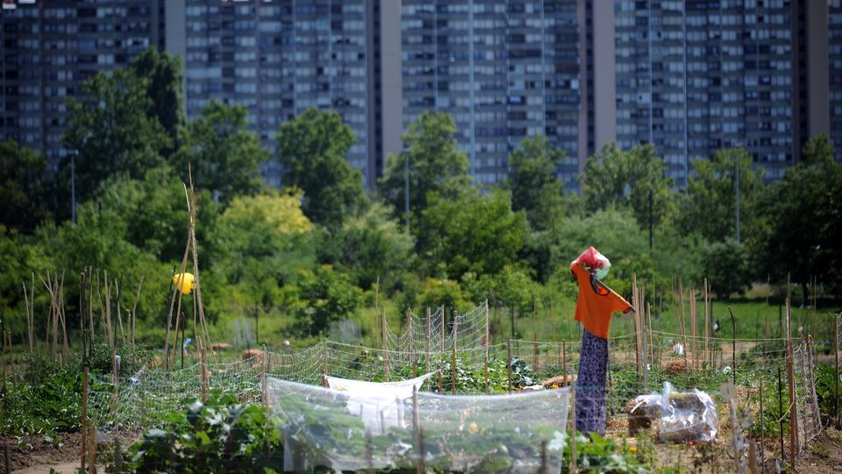
URBANI VRTOVI U HRVATSKOJ
Varaždin
Zagreb
Osijek
Rijeka
Pula
Poreč
…
Foto: Daniel Kasap/Pixell

Slide 8
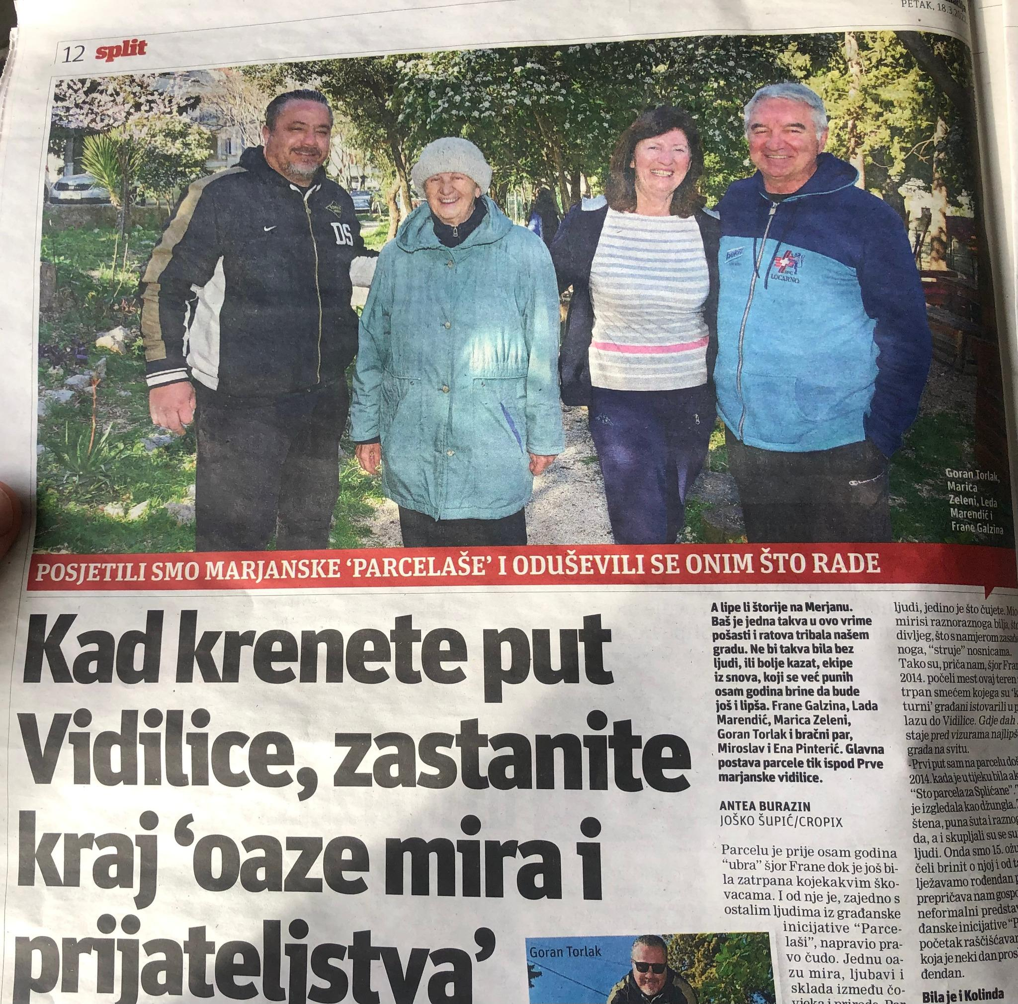
SPLITSKE INICIJATIVE I ISKUSTVA
Zelenpoje (kod tvrđave Gripe)
Naša parcela ispod Vidilice
Školski vrt Skalice (Sunce)
Parkovi i nasadi
Zasadi stablo ne budi panj
Mali zeleni
Splitske škole
Kvartovske inicijative (Split 3…)
Privatni vrtovi

Slide 9
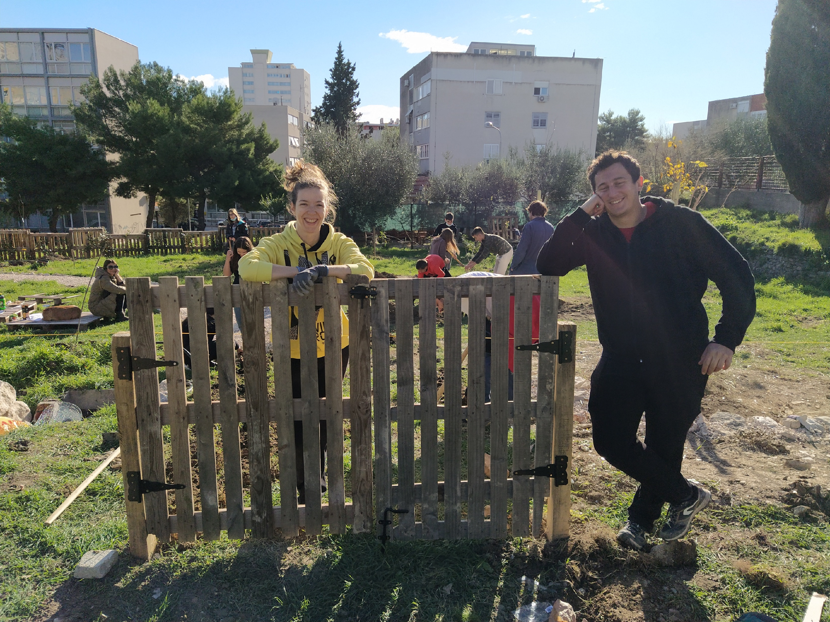
NAŠA IDEJA O URBANOM VRTU
- anketa o okolišnim navikama 2020
promocija vrtlarstva i zagovaranje uspostave urbanih vrtova
uspostava školskog vrta na Skalicama
suradnja sa Gradom Splitom na Urbact projektu

Slide 10
Smanjenje efekta toplinskih otoka_

Slide 11
Ljepši kvartovi_

Slide 12
Svijest o prirodi_

Slide 13
Fizička aktivnost_

Slide 14
Doprinos reuporabi otpada_

Slide 15
Poticanje suradnje i jačanje zajednice_

Slide 16
Druženje_

Slide 17
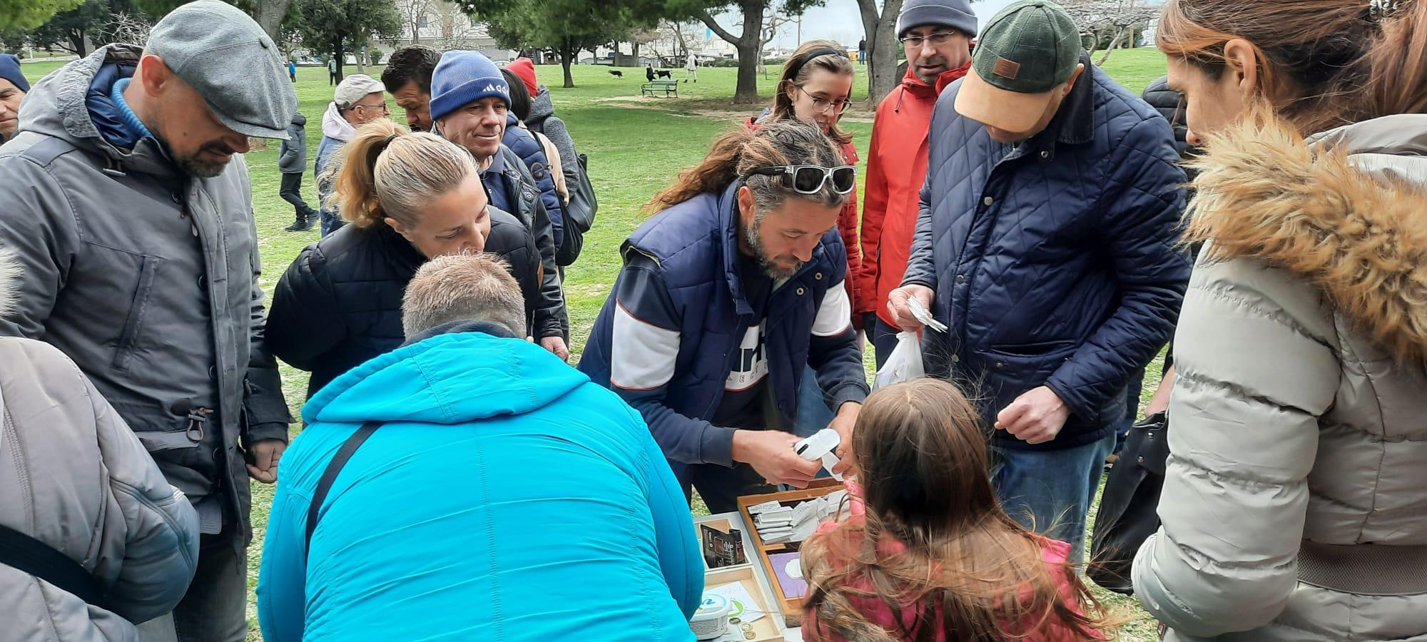
Osnivanje banke sjemena

Slide 18
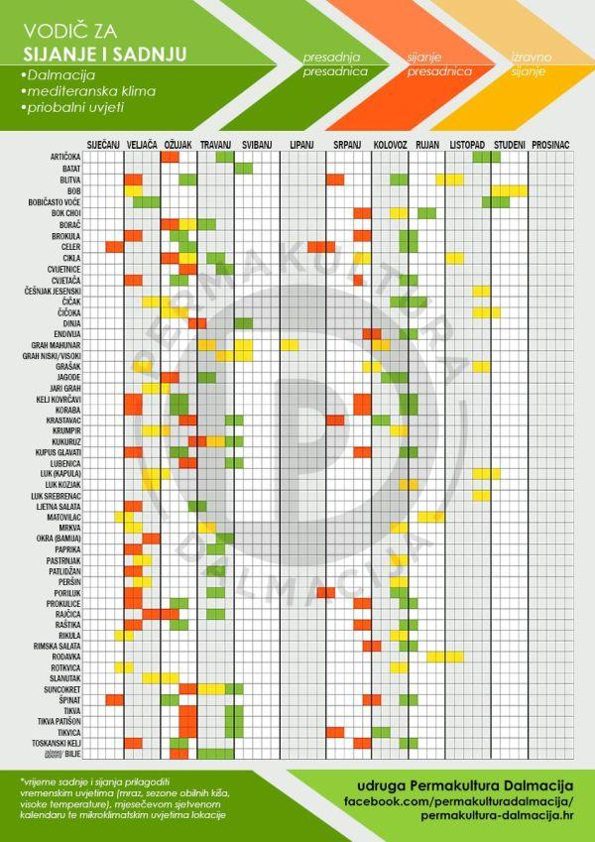
Kalendar sadnje
i sjetve

Slide 19
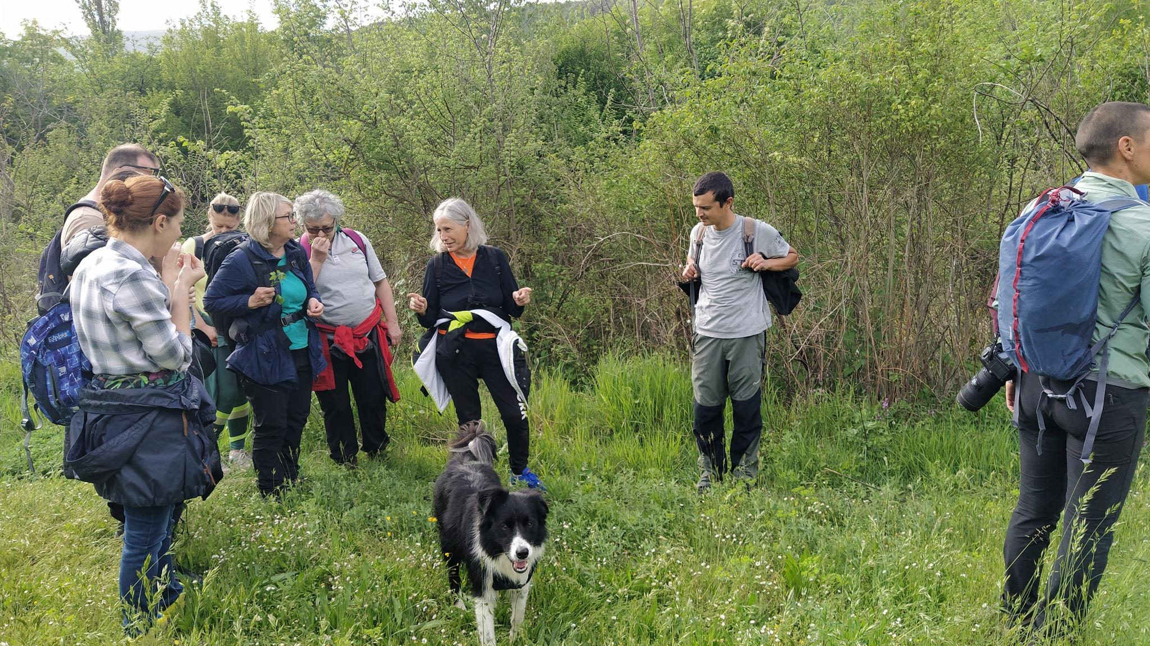
Edukacije

Slide 20
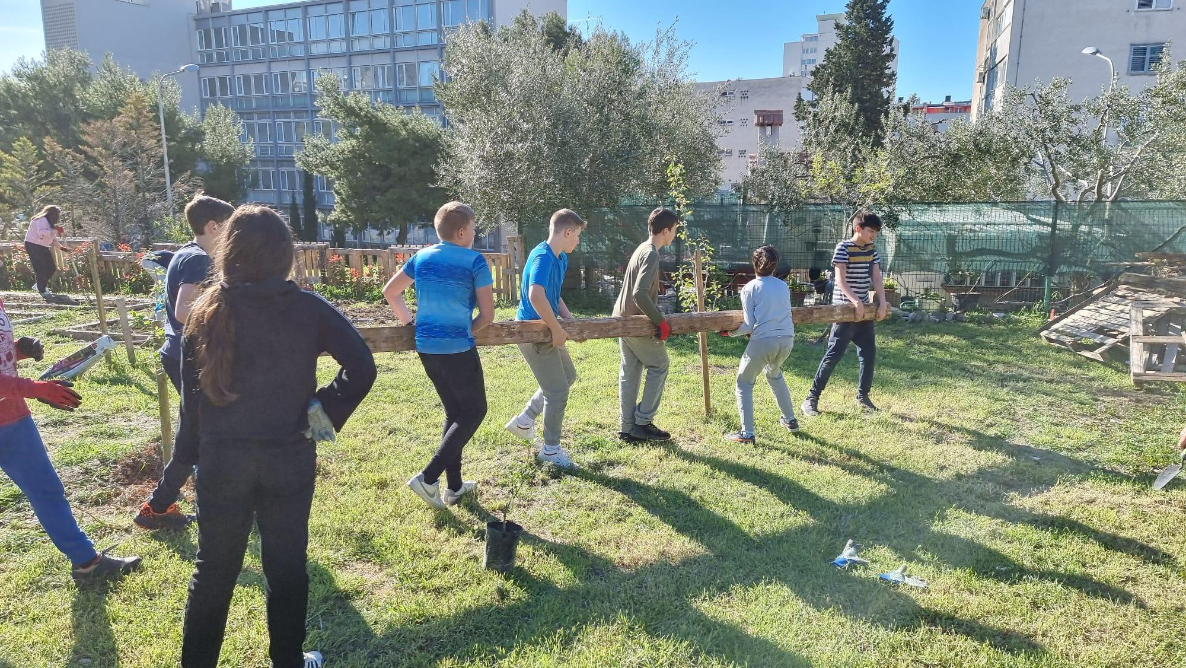
Radne akcije

Slide 21
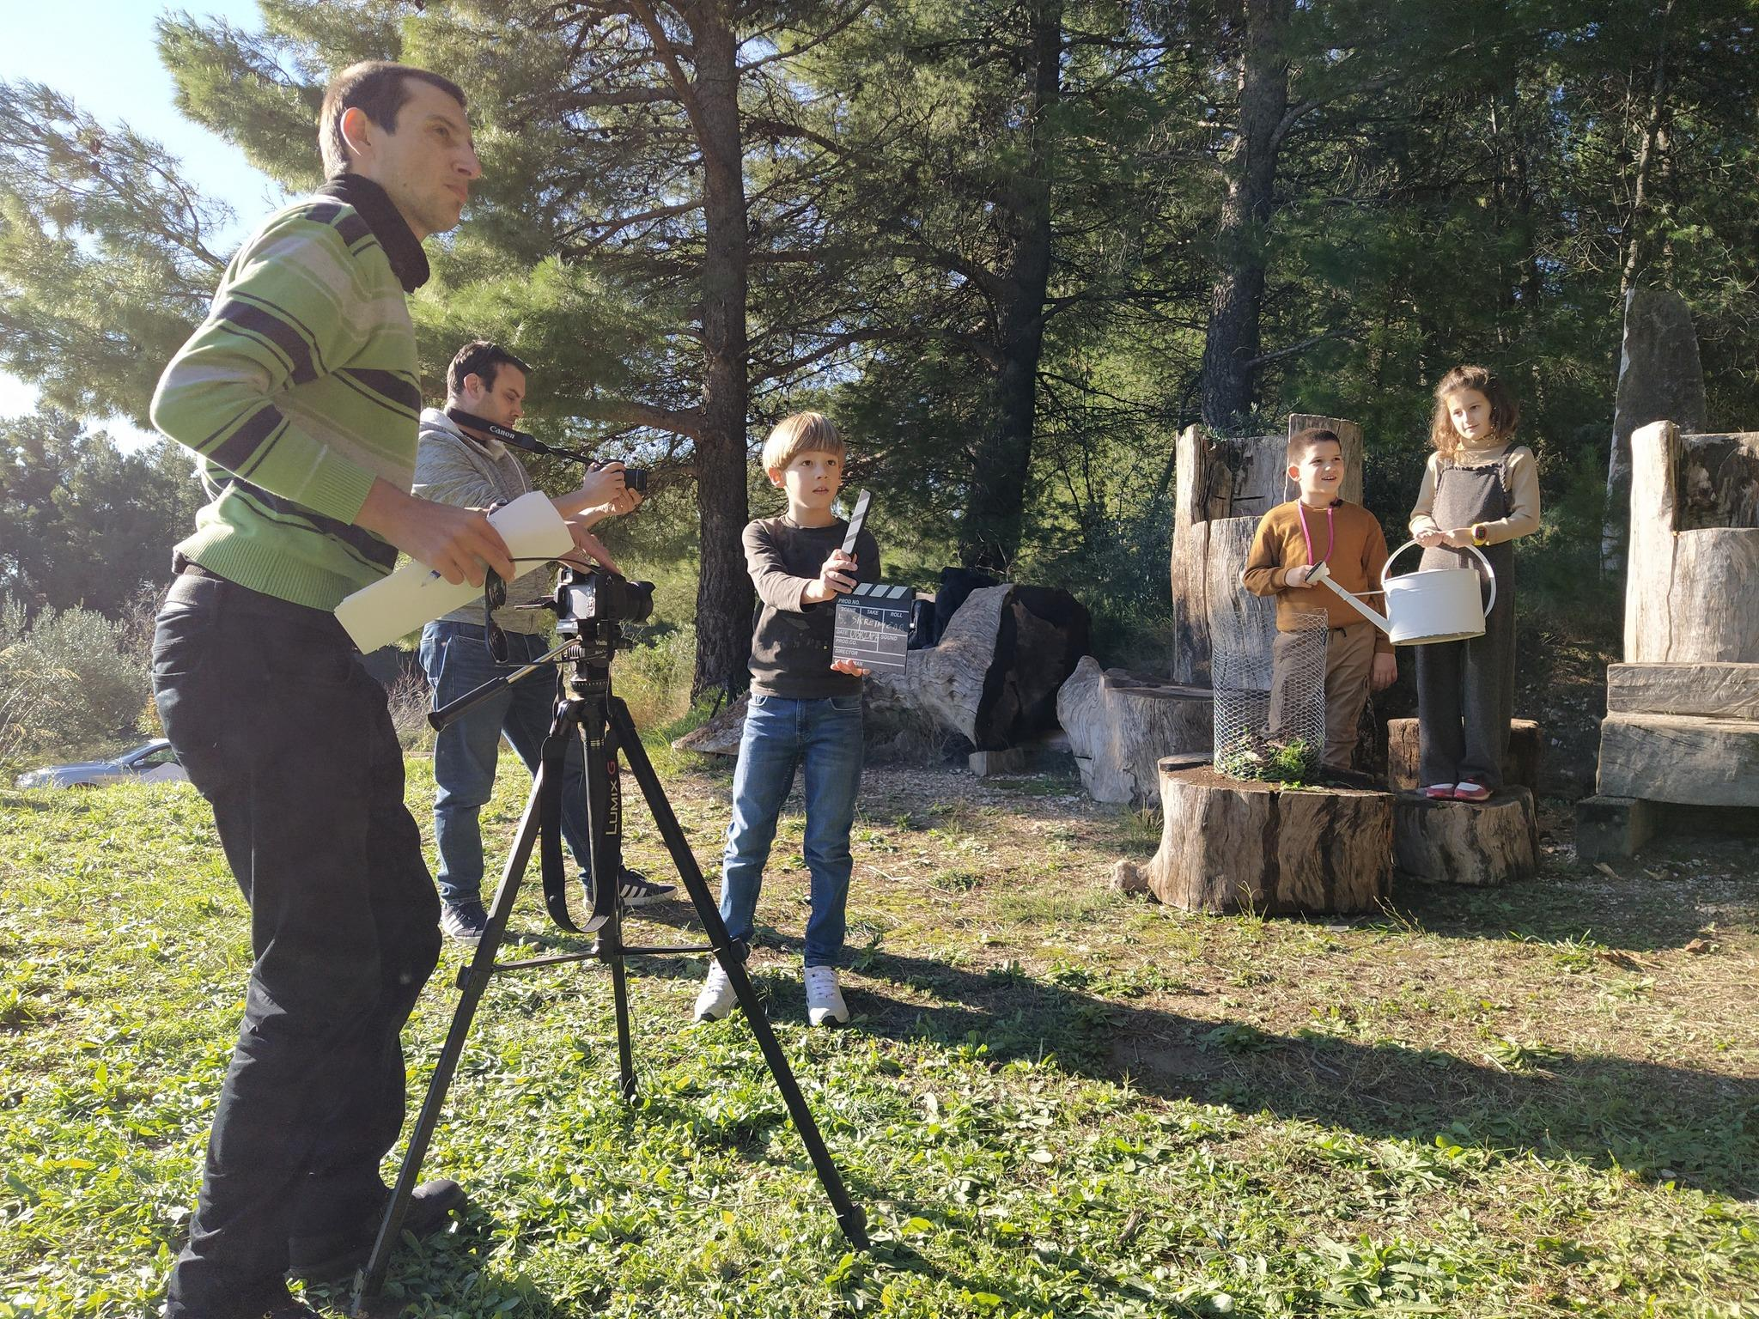
Projekti (domaće suradnje)

Slide 22
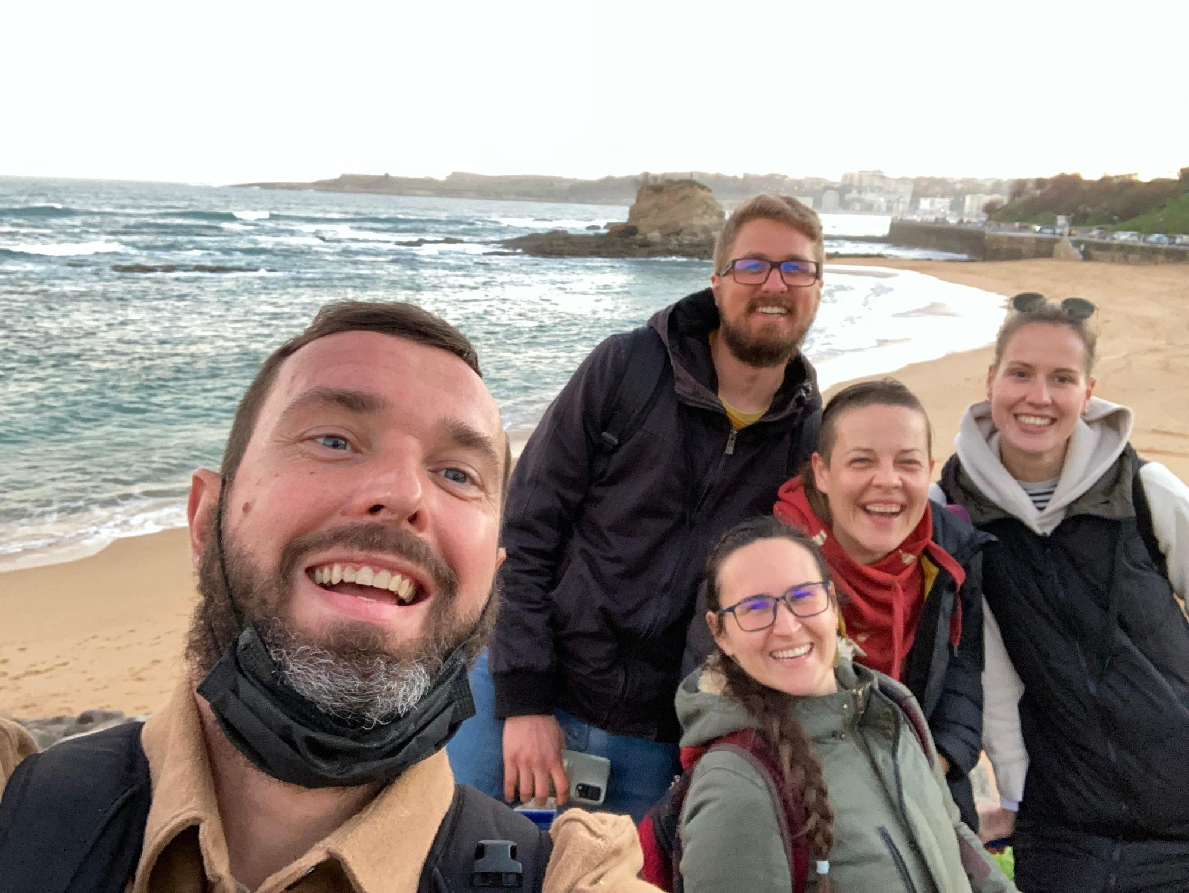
Projekti (strane suradnje - Erasmus)

Slide 23
Zašto volimo surađivati sa školama?
Veliki interes za suradnjom s njihove strane
Naše aktivnosti se znaju podudarati s onima iz kurikuluma
Pozitivan utjecaj se lakše širi
Zabavno je

Slide 24
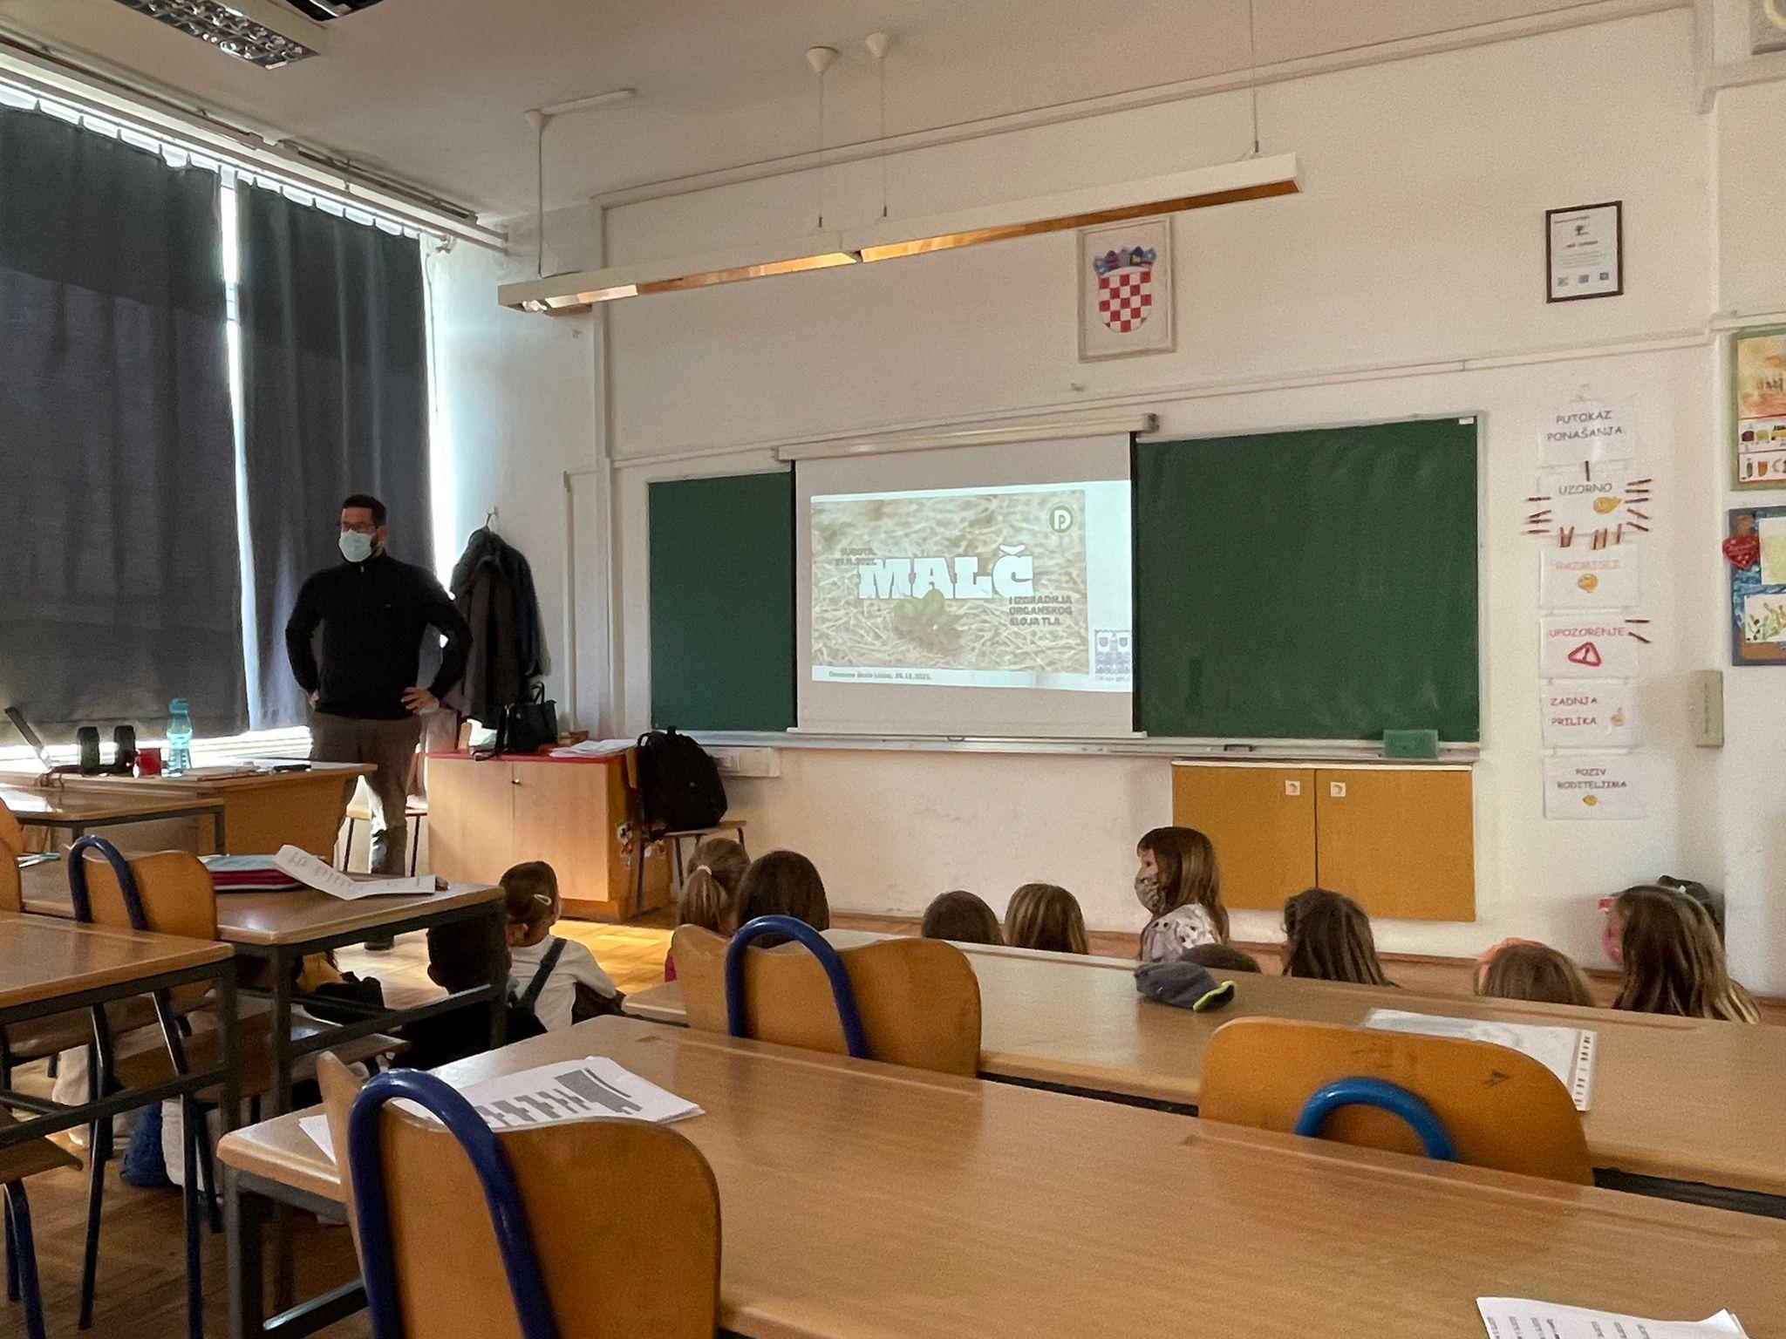
Edukacije u učionicama

Slide 25
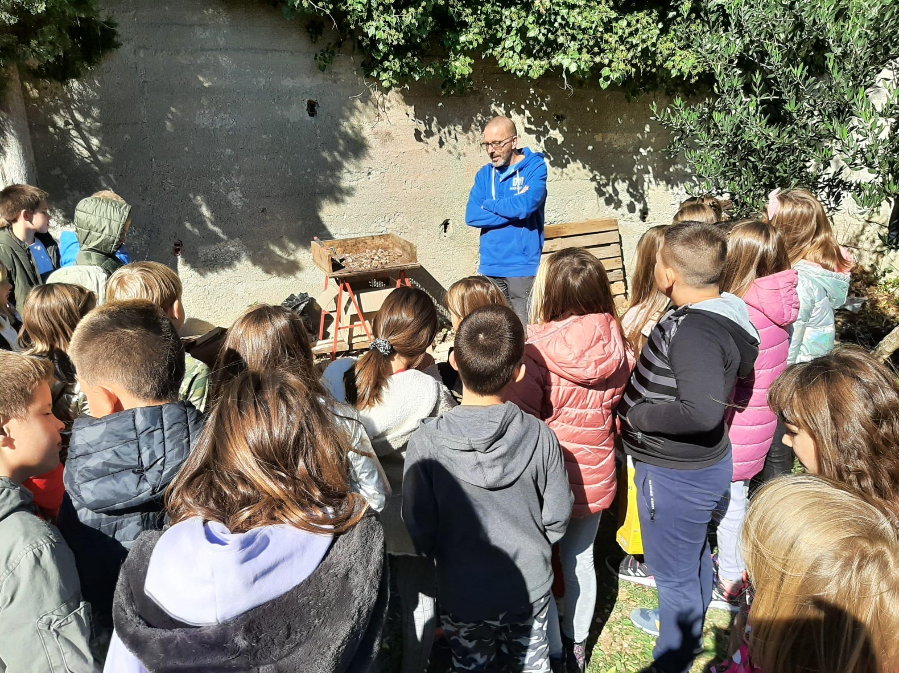
Edukacije u školskim vrtovima

Slide 26
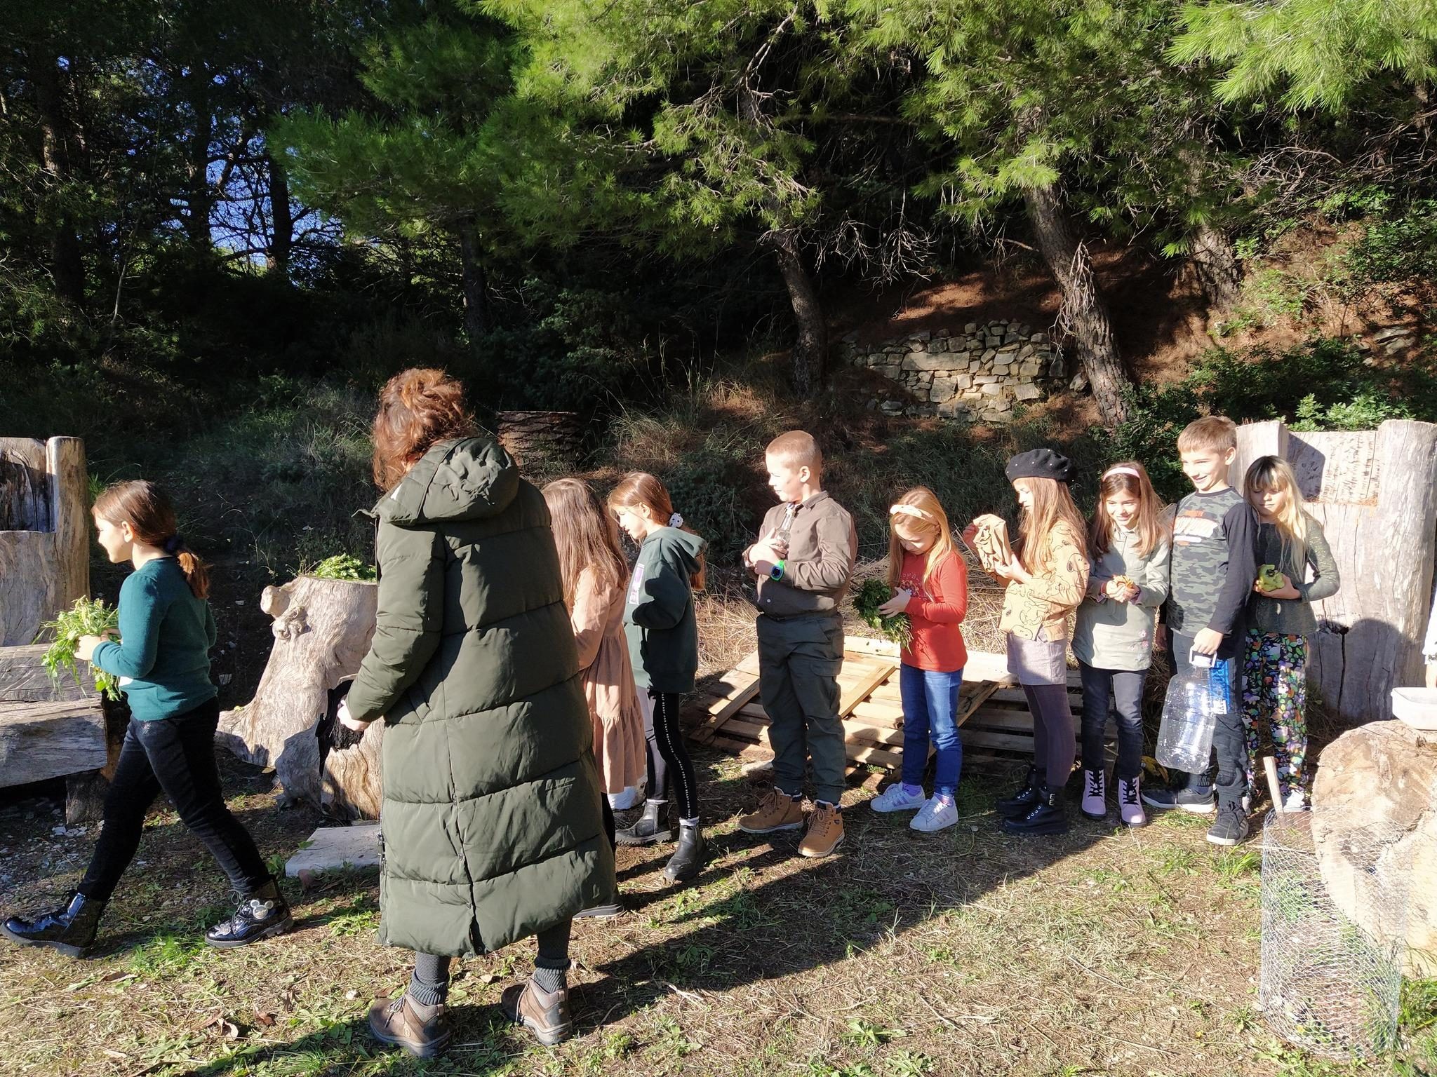
Izrada edukativnih materijala
u suradnji sa školama

Slide 27
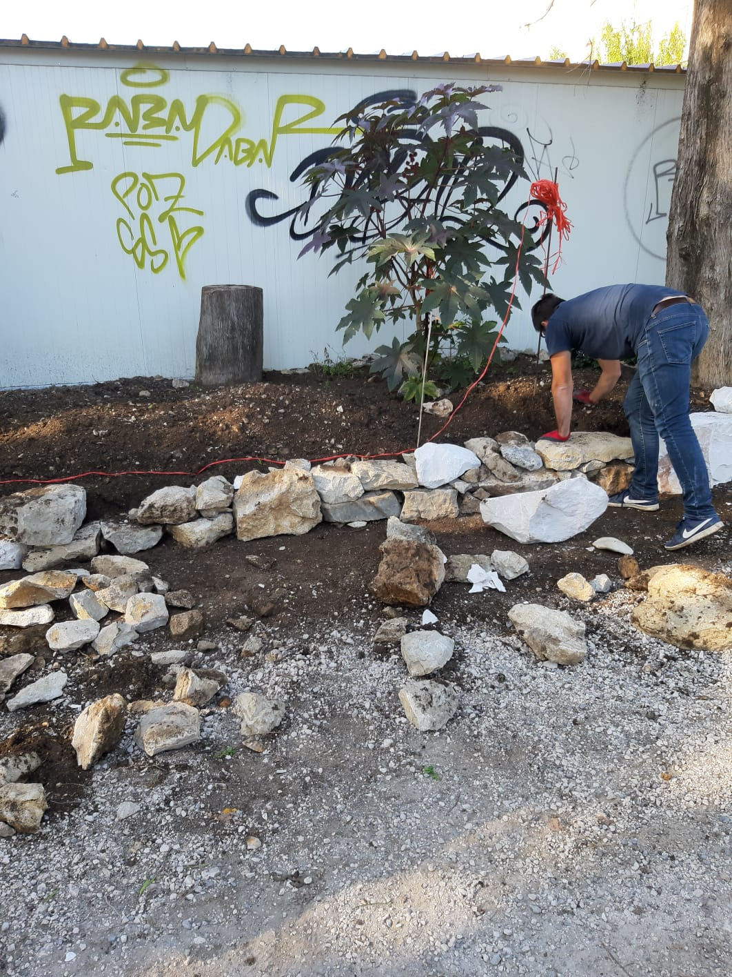
Gradnja suhozida
u Kaštelima

Slide 28
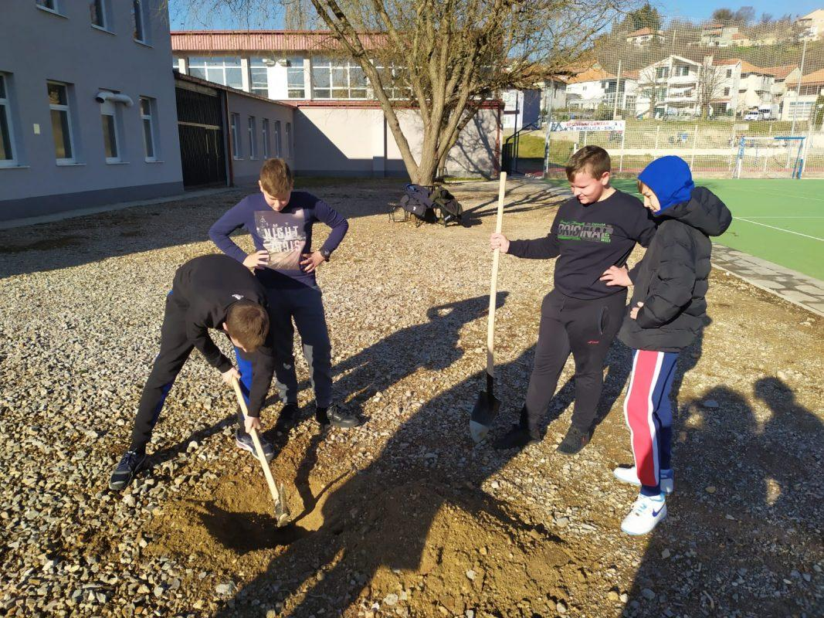
Sadnja stabala
u Sinju

Slide 29
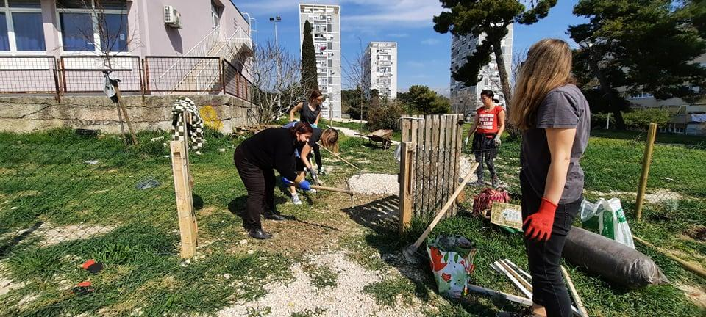
Dizajniranje i izgradnja vrta na Skalicama

Slide 30
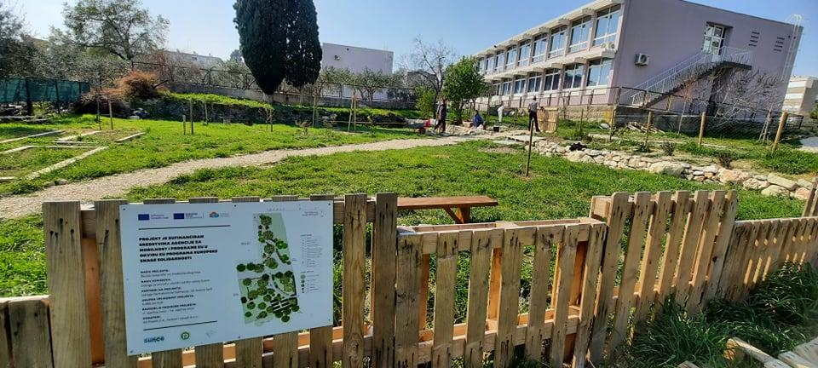
Funkcionalan i često korišten vrt

Slide 31
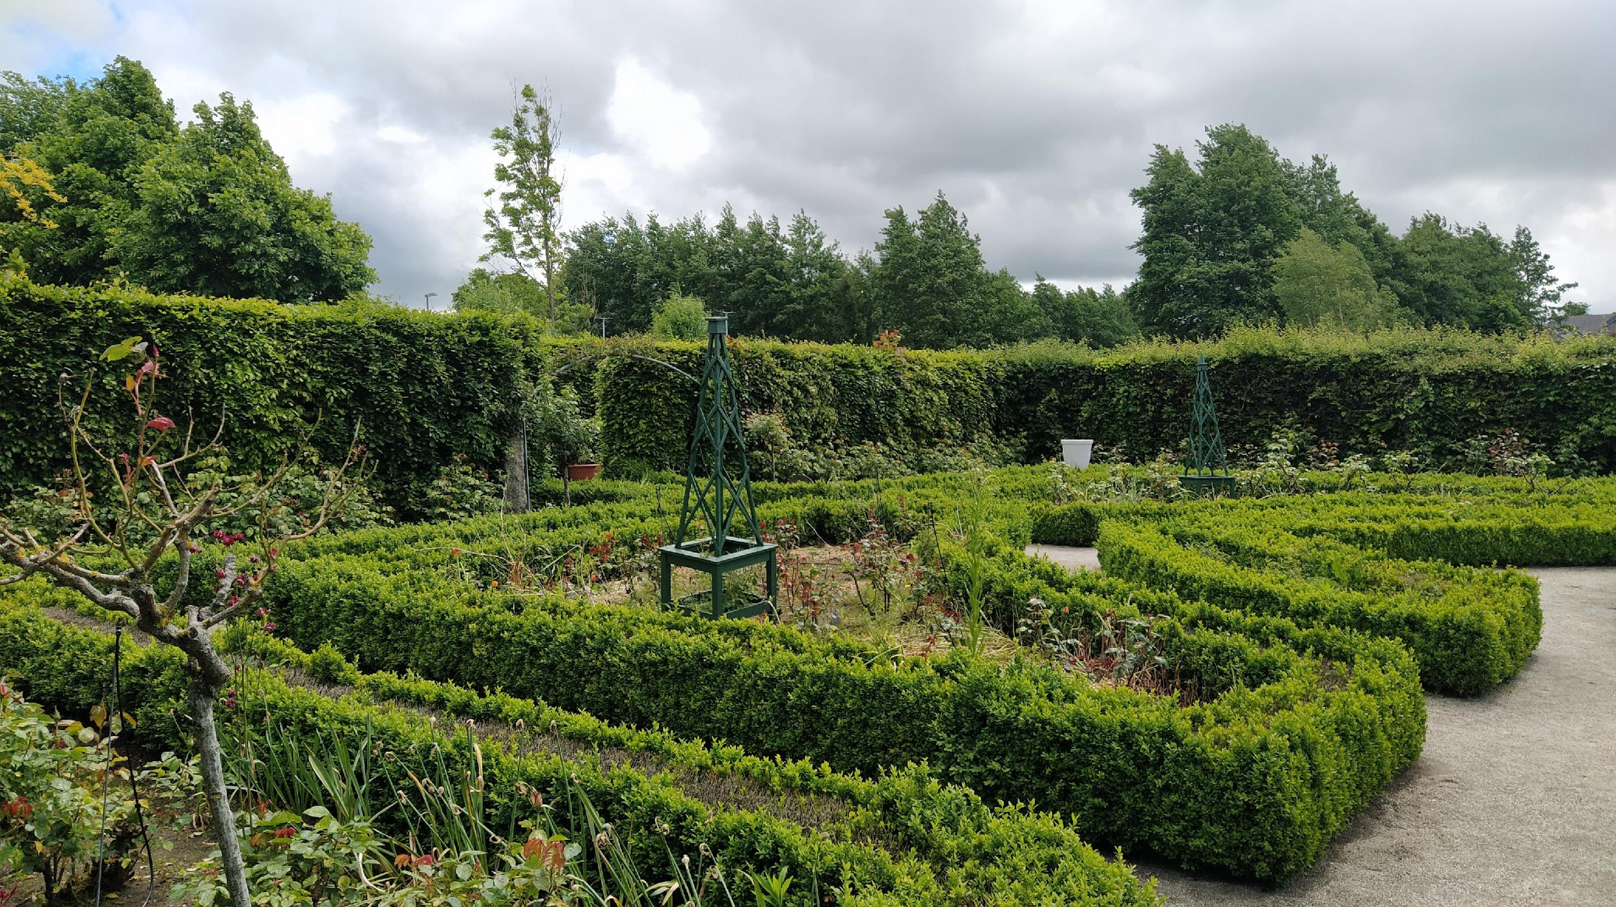
Hvala na pažnji!
Pitanja?
Suradnje?

